Slide 1


Create the value
Projet Private Showcase

Slide 2
Votre formateur
Nicolas Hodicq, CTO @BEWIZYU
Mes technos: Javascript, Java, Android, Action Script, Shell
Quelques projets: M6 (6play mobile), BNP, SNCF, Adrea, Sogelink, …
J’ai été entre autres: Développeur, Expert Technique, Architecte

Slide 3
Organisation du projet

Slide 4
Organisation projet
Equipe
Le projet va se dérouler en 2 équipes
Les équipes seront définies ainsi :
Equipe 1 (Mojito)
Yassin
Tareq
Quentin
Faresse
Clément
Equipe 2 (Ti Punch)
Victor
Véro
Hafidhou
Farah
Julien

Slide 5
Organisation projet
Planning
LUN | MAR | MER | JEU | VEN | SAM | DIM
1 | 2 | 3 | 1 | 2 | 3 | 4
5 | 6 | 7 | 8 | 9 | 10 | 11
12 | 13 | 14 | 15 | 16 | 17 | 18
19 | 20 | 21 | 22 | 23 | 24 | 25
26 | 27 | 28 | 29 | 30 | 1 | 2
Présentation Projet
Sprint 1
Sprint 2
Démo

Slide 6
Organisation projet
sprints
Sprint 1 :
5 jours
Organisation équipe
Rituels agiles (Stand up, rétro, démo)
Sprint 2 :
5 jours
Rituels agiles (Stand up, rétro, démo)
Release Finale + Support de présentation du projet + Démo

Slide 7
Release + Support présentation

Slide 8
Release
Restitution équipe
Démo de l’application sur navigateur
L’application testée sera celle de l’intégration continue
Support de présentation
Organisation de l’équipe
Process de développement
Bilan du projet
Livraison des sources
Audit de l’application
Outils de mesures de la qualité de l’application (Sonarqube)

Slide 9
Équipes

Slide 10
Équipes
Organisation
Definition of done
Ensemble de critères définis par l'équipe déterminant si une User Story est considérée comme traitée
Doit être affichée et visible de tous les membres de l’équipes
Planification du sprint
Parcourir le backlog
Création des tâches techniques qui ne sont pas forcément répertoriées dans le backlog mais nécessaires au projet
Modélisation de la base de données

Slide 11
Équipes
Organisation
2 sprints
Stand-up quotidien
Mojito => 9h30
Ti Punch => 9h45
Fin de sprint
Démo (20 min) => collectif
Rétro sprint (15 min) => par équipe
Planification sprint S+1 (15 min) => par équipe

Slide 12
Rôle du formateur

Slide 13
Rôle formateur
Product Owner
Présent aux rituels agiles
Tests de l’application
Lead Dev
Disponible pour des revues de Pull requests
Aide à la mise en place des PIC et du workflow Git
Evaluation des livrables

Slide 14
Outils

Slide 15
Outils
Starters
Starter kit
API Rest => Spring Boot
Front => Angular
Dans chaque starter des exemples de code sont fournis
API : authentification avec Spring Security créée
JWT (JsonWebToken)
Front : Interceptors pour le token d’authentification

Slide 16
Outils
Intégration continue
Intégration continue mise en place avec Travis-CI et Github
Les branches master sont protégées
Pull request pour modifier, ajouter des fonctionnalités
1 relecteur minimum par PR
Checks doivent être en succès
Checks
Back => Tests, compilation, Sonar
Front => Lint, test, Sonar

Slide 17
Outils
Intégration continue
A chaque nouveau commit sur la branche master
L’application est redéployée sur un environnement dédié
Les démos seront réalisées sur cet environnement
C’est un peu comme la production de l’équipe de développement
Front => Déployé sur Github Pages
Back => Dépoyé sur Clever Cloud

Slide 18
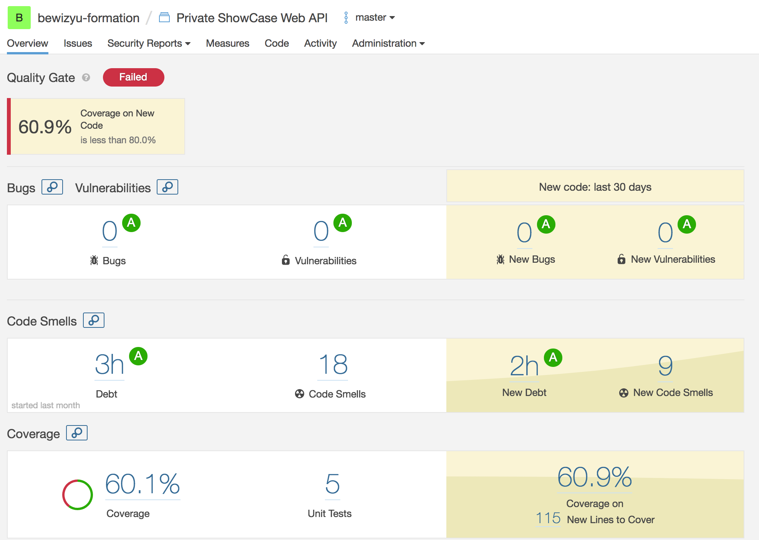
Outils
Sonar

Slide 19
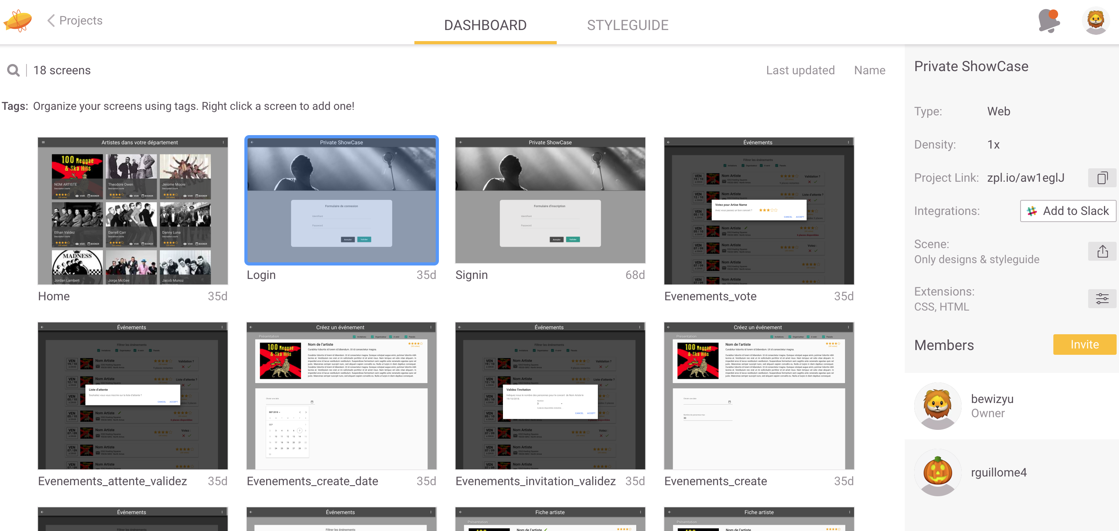
Outils
Zeplin

Slide 20
Outils
API geo.gouv.fr
Notion de communes, départements dans l’application
Utilisation de l’API geo.gouv.fr
Le projet Back fera office de proxy pour solliciter l’API Geo
Front Angular
API Rest Spring
MySQL
API geo.gouv.fr

Slide 21
Git / Branching Model

Slide 22
Gestions de sources
Git branching model
Posséder un gestionnaire de sources, idéalement Git
L’équipe doit définir un branching model
Gitflow
Github

Slide 23
Gestions de sources
Gitflow model

Slide 24
Gestions de sources
Github model

Slide 25
Gestions de sources
Git branching model
Quel que soit le branching model retenu par l’équipe
À chaque feature ou user story, une nouvelle branche est créée
Une branche ne doit contenir que des modifications de code liées à la fonctionnalité
Réaliser des petites US, features
simplifie grandement les code reviews et/ou la détection de régressions
Tests simplifiés pour le Product Owner
Privilégier le rebase plutôt que le merge et les squash commit afin de garder un historique git le plus lisible possible

Slide 26
Gestions de sources
rebase

Slide 27
Gestions de sources
Squash

Slide 28
Revue de code

Slide 29
Revue de code
C’est avant tout une bonne pratique
Les solutions telles que Github, Gitlab, … ont mis à disposition des développeurs des outils pour faciliter les revues
Affichage du différentiel de code pour une Pull Request
Conversation entre développeurs
Commentaires sur une ligne précise
Les projets open-sources ont, quant à eux, permis de démocratiser les revues de codes

Slide 30
Revue de code
Bénéfices
Validation de ses pairs avant de fusionner le code d’une feature dans la branche stable
Optimisations des algorithmes
Responsabilité de l’équipe et collaboration accrue
Ne plus entendre un développeur se demandant pourquoi il y a ce bout de code pourri dans les sources. Il en est aussi responsable
Meilleure qualité du code source
Formation des développeurs juniors facilité
Moins de bug

Slide 31
Revue de code
Inconvénients:
La vélocité des sprints est impactée
Ralenti le cycle de développement d’une fonctionnalité
Nécessite une équipe de développement d’au moins 2 personnes
C’est souvent mal estimé (temps non vendu) dans les charges d’un projet
Peu adapté aux projets de type « forfait »

